Slide 1
ОСНОВИ СИСТЕМ ШТУЧНОГО ІНТЕЛЕКТУ, НЕЙРОННИХ МЕРЕЖ
та ГЛИБОКОГО НАВЧАННЯ
Частина 1. ШТУЧНИЙ ІНТЕЛЕКТ.
МАШИННЕ НАВЧАННЯ
Лекція 1.1. Введення в штучний інтелект (AI).

Slide 2
МЕТА КУРСУ
набуття теоретичних знань та практичних умінь з формування базового уявлення в галузі застосування систем штучного інтелекту та їх реалізацію за допомогою сучасних технологій програмування.

Slide 3
Введення в штучний інтелект
Лек. 1 2024
3

Slide 4
Інтелект ←→Штучний інтелект
Питання 1950-х років:
«Може машина думати?»
Розум == Інтелект ? Розум != Інтелект ?
Інтелект - це якість психіки, що складається з здатності усвідомлювати нові ситуації. здатність вчитися і запам'ятовувати на основі досвіду, розуміти і застосовувати абстрактні поняття, використовувати свої знання для управління середовищем людини Загальна здатність до навчання та розв'язування задач, яка об'єднує когнітивні здібності: відчуття, сприйняття, пам'ять, рефлексію, уяву...
4

Slide 5
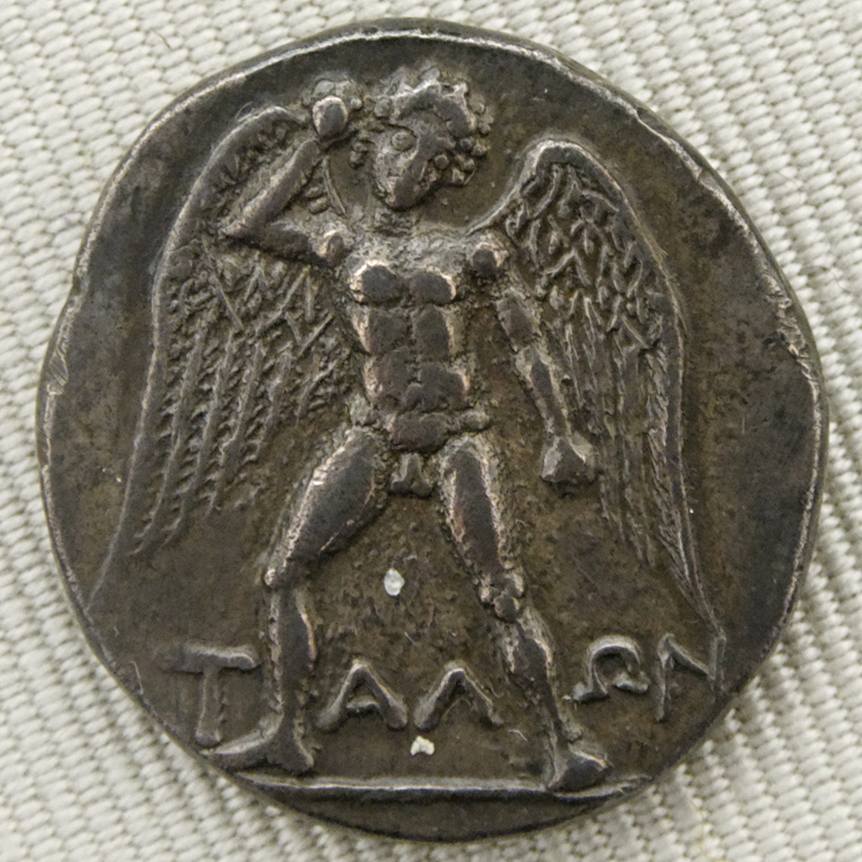
Штучний інтелект (ШІ, AI)
ШІ → СИМУЛЯТОР інтелектуальної діяльності людини.
IBM: Імітація можливостей людського розуму щодо вирішення проблем та прийняття рішень за допомогою комп'ютера або автоматизованих машин.
ШІ — взагалі це теорія та розробка комп'ютерних систем, здатних виконувати завдання, які зазвичай вимагають людського інтелекту, такі як візуальне сприйняття, розпізнавання мови, прийняття рішень та переклад між мовами.
5
Notes:
Срібний дідрахм з Криту, що зображує Талос, стародавній міфічний автомат зі штучним інтелектом.

Slide 6

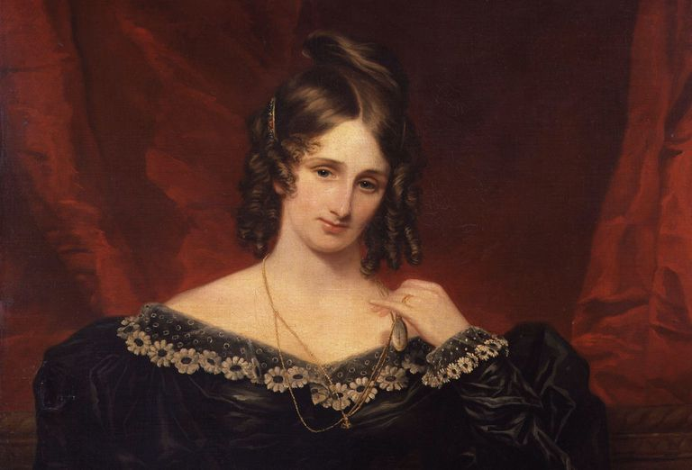
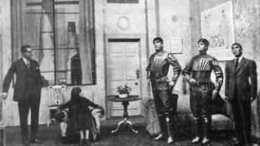
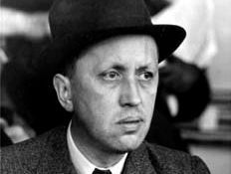
Штучний інтелект (ШІ, AI)
«Франкенштейн» Мері Шеллі
(1797-1851)
«RUR» Карел Чапек
(1890-1938).
6

Slide 7
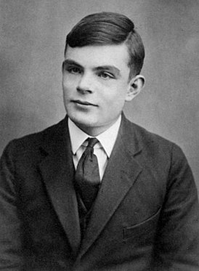
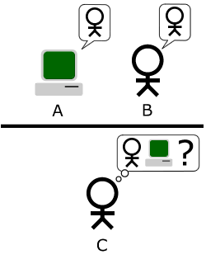
Тест Тюрінга
Абстрактна обчислювальна «машина Тюрінга»,
Теорія алгоритмів, машина Бомба для злому «Енігми»,
Основоположник теорії штучного інтелекту (1947).
Людина (С) взаємодіє з одним комп'ютером (А) і однією людиною (Б). Виходячи з відповідей на питання, він повинен визначити, розмовляє він з людиною або з комп'ютером. Мета комп'ютерної програми - ввести в оману С.
7

Slide 8
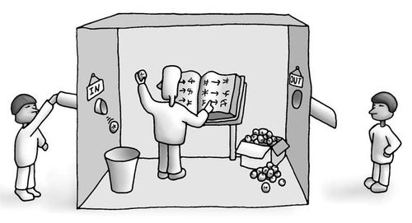
Китайська кімната
Уявний експеримент, Джон Серль, 1980
Спростування тези сильного ШІ:
«Належним чином запрограмований комп'ютер з правильними вхідними і вихідними даними, матиме розум в точно такому ж сенсі, як людина має розум»
https://uk.wikipedia.org/wiki/Китайська кімната
8
Notes:
Візьмемо, наприклад, яку-небудь мову, якої ви не розумієте. Для мене такою мовою є китайська. Текст, написаний китайською, я сприймаю як набір безглуздих каракулів. Тепер припустимо, що мене помістили в кімнату, в якій розставлені кошики, повні китайських ієрогліфів. Припустимо також, що мені дали підручник англійською мовою, в якому наводяться правила поєднання символів китайської мови, причому правила ці можна застосовувати, знаючи лише форму символів, розуміти значення символів зовсім необов'язково. Наприклад, правила можуть твердити: «Візьміть такий-то ієрогліф з кошика номер один і помістіть його поряд з таким-то ієрогліфом з кошика номер два».
Уявімо собі, що люди, які перебувають за дверима кімнати і розуміють китайську мову, передають у кімнату набори символів, і що у відповідь я маніпулюю символами відповідно до правил і передаю назад інші набори символів. У цьому випадку книга правил є не що інше, як «комп'ютерна програма». Люди, які написали її, — «програмісти», а я граю роль «комп'ютера». Кошики, наповнені символами, — це «база даних»; набори символів, що передаються до кімнати, це «питання», а набори, що виходять з кімнати, це «відповіді».
Припустимо далі, що книга правил написана так, що мої «відповіді» на «питання» не відрізняються від відповідей людини, яка вільно розмовляє китайською мовою. Наприклад, люди, що знаходяться зовні, можуть передати незрозумілі мені символи, що означають: «Який колір вам більше всього подобається?» У відповідь, виконавши запропоновані правилами маніпуляції, я видам символи, на жаль, мені також незрозумілі, що означають, що мій улюблений колір синій, але мені насправді подобається зелений. Таким чином, я витримаю тест Тюрінга на розуміння китайської мови. Але все ж насправді я не розумію ані слова китайською. До того ж, я ніяк не можу навчитися цій мові у розглянутій системі, оскільки не існує жодного способу, за допомогою якого я міг би довідатися сенс хоча б одного символу. Подібно до комп'ютера, що маніпулює символами, але не може вкласти в них жодного змісту.

Slide 9
Історія ШІ
1956. Народження.
Джордж Міллер, «Магічне число 7 ± 2»;
Ноем Хомський «Три моделі мови»;
Аллен Ньюелл, Герберт Саймон, Машина теорії логіки.
1956-1974.
Перші нейронні мережі та сприйняття, перші спроби машинного перекладу.
Фінансування ↑
1974-1980 Перша «зима ШІ».
Обмежена застосовність штучного інтелекту призводить до скорочення фінансування в США та за кордоном. Фінансування ↓
9

Slide 10
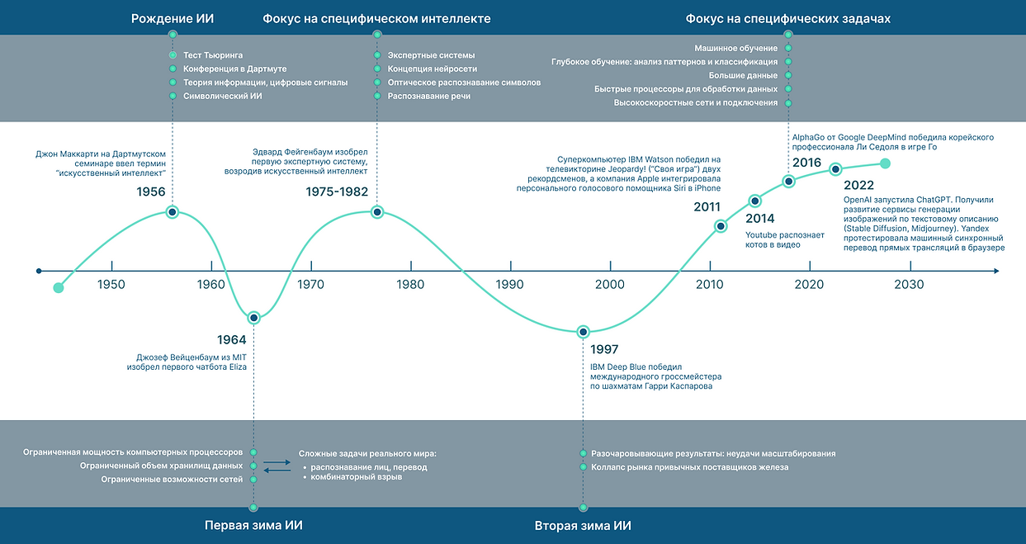
Історія ШІ
1980 - 1987. Експертні системи.
Імітація людських рішень «якщо-то». Фінансування ↑
1987-1994 Друга «зима ШІ».
Обмеження підходу «якщо-то». Фінансування ↓
10

Slide 11
Історія ШІ
1994 – 2010 р.
Підвищення продуктивності комп'ютера дозволяє радикально збільшити кількість і швидкість когнітивних моделей
Фінансування ↑ ↑
2010 → Глибоке навчання
Революційні досягнення
Фінансування ↑ ↑ ↑ ↑
11

Slide 12
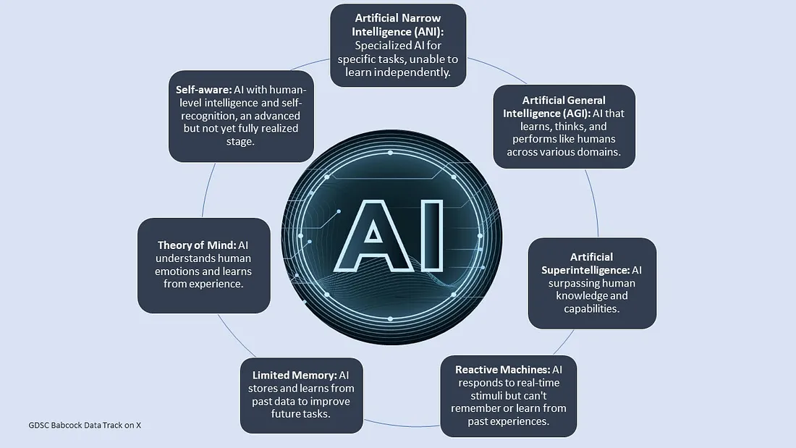
Класифікація ШІ
ANI
SA
AGI
Mind
SI
LM
RM
12

Slide 13
КЛАСИ ШІ | Категорія NAI
СЛАБКИЙ ШІ (прикладної, вузький, Narrow AI, NAI) призначений для вирішення будь-якої однієї інтелектуальної задачі або їх невеликої множини, які не мають на увазі наявності у системи справжньої свідомості та розуміння світу.
Можливості:
Розпізнавання образів.
Розпізнавання мови.
Переклад
Класифікація даних.
13
Notes:
Слабый ИИ, или Narrow AI, - это тип искусственного интеллекта, который может решать только задачи, для которых он был специально обучен. Он не способен мыслить и действовать так же, как человек, и не может решать широкий спектр задач, включая те, которые требуют понимания мира и принятия решений.
Вот несколько примеров типичных задач, которые решает слабый ИИ:
Распознавание образов. Слабый ИИ может использоваться для распознавания объектов в изображениях или видео. Например, слабый ИИ может использоваться для распознавания лиц, автомобилей или предметов.
Распознавание речи. Слабый ИИ может использоваться для распознавания речи человека. Например, слабый ИИ может использоваться для создания голосовых помощников или для преобразования речи в текст.
Классификация данных. Слабый ИИ может использоваться для классификации данных в группы. Например, слабый ИИ может использоваться для классификации товаров в магазине или для классификации клиентов по их потребностям.
Рекомендации. Слабый ИИ может использоваться для создания рекомендаций пользователям. Например, слабый ИИ может использоваться для рекомендаций продуктов покупателям или для рекомендаций фильмов зрителям.
Игры. Слабый ИИ может использоваться для создания игр или для игры в игры. Например, слабый ИИ может использоваться для создания компьютерных противников в видеоиграх или для управления роботами в спортивных соревнованиях.
Эти задачи являются лишь некоторыми из многих задач, которые может решать слабый ИИ. По мере развития технологий слабый ИИ будет способен решать все более сложные задачи.
Вот несколько примеров конкретных применений слабого ИИ:
Распознавание лиц используется в системах безопасности для идентификации людей.
Распознавание речи используется в голосовых помощниках, таких как Siri и Alexa.
Классификация данных используется в интернет-магазинах для рекомендаций товаров покупателям.
Рекомендации используются в Netflix для рекомендаций фильмов зрителям.
Игры используются в компьютерных играх для создания компьютерных противников.

Slide 14
КЛАСИ ШІ | Категорія AGI
СИЛЬНИЙ ШІ (універсальний, Artificial General Intelligence, AGI, Strong AI).
Передбачає, що система може придбати здатність мислити і усвідомлювати себе як окрему особистість (зокрема, розуміти власні думки), хоча і не обов'язково, що розумовий процес буде подібний до людського.
Можливості:
Створювати нові ідеї та вирішувати проблеми, які не можуть бути знайдені людиною.
Приймати рішення у складних ситуаціях, які вимагають розуміння світу та врахування безлічі факторів.
Розуміння та реагування на почуття інших для більш ефективної взаємодії з людьми.
14
Notes:
Сильный ИИ, или AGI, способен мыслить и действовать так же, как человек. Он может понимать и отвечать на сложные вопросы, решать творческие задачи и даже создавать новые идеи. В отличие от слабого ИИ, который может решать только задачи, для которых он был специально обучен, AGI может решать широкий спектр задач, включая те, которые требуют понимания мира и принятия решений.
Вот несколько примеров задач, которые сможет решать AGI, но не сможет слабый ИИ:
Решение творческих задач. AGI сможет создавать новые идеи и решения проблем, которые не могут быть найдены человеком. Например, AGI может разработать новые лекарства, написать новые произведения искусства или придумать новые технологии.
Принятие решений в сложных ситуациях. AGI сможет принимать решения в сложных ситуациях, которые требуют понимания мира и учета множества факторов. Например, AGI может управлять автомобилем в условиях плохой видимости или принимать решения о том, как лечить пациента с редким заболеванием.
Понимание и реагирование на чувства других. AGI сможет понимать и реагировать на чувства других, что может привести к более эффективному взаимодействию с людьми. Например, AGI может распознавать и отвечать на эмоции человека или даже сочувствовать ему.
Конечно, это лишь некоторые примеры задач, которые сможет решать AGI. По мере развития AGI он будет способен решать все более сложные задачи, которые сейчас недоступны для человека.

Slide 15
КЛАСИ ШІ | Категорія SI
СУПЕРСИЛЬНИЙ (Superintelligence, SI) ШІ
- гіпотетичний тип ШІ, який перевершує людський інтелект за всіма параметрами.
Буде здатний вирішувати завдання, які недоступні для людини, і приймати рішення, які перевершують людські рішення.
SI повинен мати
Здатність до самонавчання та адаптації. Здатність до творчості та інновацій.
Здатність до міркування та прийняття рішень
Здатність до емпатії та співчуття.
15
Notes:
Суперсильний ИИ (Superintelligence, SI) — это гипотетический тип искусственного интеллекта, который превосходит человеческий интеллект по всем параметрам. Он будет способен решать задачи, которые недоступны для человека, и принимать решения, которые превосходят человеческие решения.
Термин "суперсильный ИИ" был впервые введен в 1965 году Джоном Маккарти, одним из основателей искусственного интеллекта. Маккарти предположил, что суперсильный ИИ может быть создан в течение следующих 50 лет.
Существует множество различных определений суперсильного ИИ. Некоторые ученые считают, что суперсильный ИИ должен быть способен к самосознанию и чувству собственного я. Другие считают, что суперсильный ИИ должен быть способен к обучению и адаптации так же, как человек, но гораздо быстрее.
Однако, несмотря на различия в определениях, большинство ученых согласны с тем, что суперсильный ИИ является сложной и сложной целью. В настоящее время нет никаких доказательств того, что суперсильный ИИ был создан, но некоторые эксперты считают, что он может быть достигнут в будущем.
Вот некоторые конкретные характеристики, которые обычно приписываются суперсильному ИИ:
Способность к самообучению и адаптации. Суперсильный ИИ должен быть способен учиться и адаптироваться к новым ситуациям гораздо быстрее, чем человек.
Способность к творчеству и инновациям. Суперсильный ИИ должен быть способен создавать новые идеи и решения проблем гораздо быстрее и эффективнее, чем человек.
Способность к рассуждению и принятию решений. Суперсильный ИИ должен быть способен рассуждать и принимать решения в сложных ситуациях гораздо быстрее и эффективнее, чем человек.
Способность к эмпатии и сочувствию. Суперсильный ИИ должен быть способен понимать и реагировать на чувства других гораздо лучше, чем человек.
Разработка суперсильного ИИ имеет множество потенциальных преимуществ. Суперсильный ИИ может использоваться для решения сложных проблем, таких как изменение климата и бедность. Он также может использоваться для создания новых технологий и продуктов, которые могут улучшить жизнь людей.
Однако развитие суперсильного ИИ также связано с некоторыми потенциальными рисками. Например, суперсильный ИИ может быть использован для создания автономных вооружений, которые могут представлять угрозу для человечества. Кроме того, суперсильный ИИ может быть использован для создания систем слежки, которые могут нарушать конфиденциальность.
В целом, суперсильный ИИ является сложной и сложной концепцией. Существует множество потенциальных преимуществ и рисков развития суперсильного ИИ. Важно тщательно изучить эти преимущества и риски, прежде чем принимать решение о разработке суперсильного ИИ.
Некоторые ученые считают, что суперсильный ИИ может быть создан уже в ближайшие десятилетия. Другие считают, что создание суперсильного ИИ невозможно или займет столетия.
В любом случае, разработка суперсильного ИИ является важной и сложной задачей, которая будет иметь далеко идущие последствия для человечества.

Slide 16
КЛАСИ ШІ | Категорія RM
Реактивній машини (Reactive Machines, RM) —Найстаріша форма систем ШІ, можливості яких вкрай обмежені. Вони імітують здатність людського розуму реагувати різні види стимулів.
AI класу RM не мають функцій, що базуються на пам'яті. Такі машини не можуть використовувати раніше набутий досвід для використання у своїх поточних діях, тобто ці машини не мають здатності «вчитися».
16
Notes:
Ці машини можна було використовувати лише автоматичного реагування на обмежений набір чи комбінацію вхідних даних. Їх неможливо використовувати, покладаючись на згадку для покращення операцій таких машин.

Slide 17
КЛАСИ ШІ | Категорія LM
Машини з обмеженою пам'яттю (Limited Memory, LM) —які, крім можливостей реактивних машин, також здатні навчатися на історичних даних для прийняття рішень.
Майже всі сучасні програми/системи штучного інтелекту будуються як системи ШІ з обмеженою пам'яттю. Наприклад, ті, які використовують глибоке навчання (deep learning), навчаються на великих обсягах навчальних даних, які вони зберігають у своїй пам'яті, щоб сформувати еталонну модель для вирішення майбутніх проблем.
17
Notes:
Наприклад, ШІ, що розпізнає зображення, навчається з використанням тисяч зображень та їх міток, щоб навчити його називати об'єкти, які він сканує. Коли зображення сканується таким ІІ, він використовує навчальні зображення як еталони для розуміння змісту представленого йому зображення і на основі свого «досвіду навчання» маркує нові зображення з точністю, що зростає.
Вывод: можно сказать, что машина обучается, т.е формирует новые данные для своей работы. Таким образом, есть алгоритм, заданные параметры, входные данные и выходные данные. Т.е. это те области, где что-то для такой машины может пойти не так.

Slide 18
КЛАСИ ШІ | Категорія TM
Теорія розуму (Theory of Mind, TM). Емоційний штучний інтелект.
Системи цієї категорії (розумні !) зможуть краще розуміти сутності, із якими вони взаємодіють, розпізнаючи їхні потреби, емоції, переконання і розумові процеси.
→ Щоб по-справжньому зрозуміти людські потреби, TM машинам доведеться сприймати людей як особистостей, чий розум може формуватися під впливом безлічі чинників, по суті, «розуміючи» людей.
TM системи зараз існують або у вигляді концепції, або у стадії розробки.
18

Slide 19
КЛАСИ ШІ | Категорія SA
Самосвідомий ШІ (Self-aware, SA).
ШІ, який в ході еволюції став настільки схожий на людський мозок, що в нього розвинулося самосвідомість.
Зможе не тільки розуміти та викликати емоції у тих, з ким він взаємодіє, але також мати власні емоції, потреби, переконання та потенційно бажання.
----
Загрози - знайшовши самосвідомість, ШІ буде здатний мати такі ідеї, як самозбереження, які можуть прямо чи опосередковано означати кінець людства, оскільки така сутність може легко перехитрити інтелект будь-якої людини і розробити складні схеми, щоб зробити дії над людством.
19
Notes:
Створення такого типу ІІ, до реалізації якого залишаться десятиліття, якщо не століття, є і буде кінцевою метою всіх досліджень ІІ.
Хоча розвиток самосвідомості потенційно може прискорити наш прогрес як цивілізації, він також потенційно може спричинити катастрофу. Це пов'язано з тим, що, знайшовши самосвідомість, ІІ буде здатний мати такі ідеї, як самозбереження, які можуть прямо чи опосередковано означати кінець людства, оскільки така сутність може легко перехитрити інтелект будь-якої людини і розробити складні схеми, щоб зробити дії. над людством.

Slide 20
Переваги ШІ.
Автоматизація виконання завдань, які раніше виконували люди, що може призвести до підвищення ефективності та продуктивності.
Поліпшення якості прийняття рішень. ШІ може використовуватися для аналізу великих обсягів даних, що може допомогти людям приймати більш обґрунтовані рішення.
Нові можливості для творчості та інновацій. ШІ може використовуватися для створення нових продуктів, послуг та технологій.
20
Notes:
Основные преимущества использования систем ИИ можно разделить на следующие категории:
Повышение эффективности и производительности. ИИ может автоматизировать задачи, которые раньше выполняли люди, что может привести к повышению эффективности и производительности. Например, ИИ может использоваться для автоматизации рутинных задач в производстве, логистике или финансах.
Улучшение качества принятия решений. ИИ может использоваться для анализа больших объемов данных, что может помочь людям принимать более обоснованные решения. Например, ИИ может использоваться для выявления мошеннических транзакций в банках или для определения наиболее эффективных методов лечения в медицине.
Новые возможности для творчества и инноваций. ИИ может использоваться для создания новых продуктов, услуг и технологий. Например, ИИ используется для разработки новых лекарств, создания новых произведений искусства или разработки новых способов производства энергии.
Вот несколько конкретных примеров преимуществ использования систем ИИ:
В производстве ИИ используется для автоматизации таких задач, как сборка, упаковка и контроль качества. Это может привести к повышению производительности и снижению затрат.
В логистике ИИ используется для оптимизации маршрутов доставки и прогнозирования спроса. Это может привести к снижению затрат и повышению эффективности.
В финансах ИИ используется для выявления мошенничества, анализа кредитных рисков и управления портфелями инвестиций. Это может привести к повышению безопасности, снижению рисков и повышению прибыльности.
В медицине ИИ используется для диагностики заболеваний, разработки новых лекарств и персонализации лечения. Это может привести к улучшению результатов лечения и повышению качества жизни пациентов.
В образовании ИИ используется для персонализации обучения, создания адаптивных курсов и оценки результатов обучения. Это может привести к повышению эффективности обучения и улучшению результатов обучения.
Конечно, у использования систем ИИ также есть свои недостатки. Например, ИИ может быть предвзятым, что может привести к дискриминации. Кроме того, ИИ может быть использован для создания автономных систем, которые могут представлять угрозу для человечества.
В целом, преимущества использования систем ИИ перевешивают недостатки. ИИ имеет потенциал для улучшения нашей жизни во многих сферах.

Slide 21
Ризики ШІ.
Етичні ризики. ШІ може бути використаний для дискримінації, пропаганди або інших цілей, що суперечать етичним нормам.
Технологічні ризики. ШІ може бути використаний для створення автономних систем, які можуть становити загрозу для людства.
Економічні ризики. ШІ може призвести до масового безробіття, оскільки будуть здатні виконувати завдання, які зараз виконуються людьми.
Соціальні ризики. ШІ може призвести до посилення нерівності, оскільки люди, які мають ІІ-технології, матимуть більше можливостей, ніж ті, хто не володіє ними.
21
Notes:
Этические риски. ИИ может быть использован для дискриминации, пропаганды или других целей, которые противоречат этическим нормам. Например, ИИ может быть использован для создания систем распознавания лиц, которые могут быть использованы для слежки или преследования людей.
Технологические риски. ИИ может быть использован для создания автономных систем, которые могут представлять угрозу для человечества. Например, автономные роботы могут быть использованы для ведения войны или для совершения террористических актов.
Экономические риски. ИИ может привести к массовой безработице, поскольку автоматизированные системы будут способны выполнять задачи, которые сейчас выполняются людьми.
Социальные риски. ИИ может привести к усилению неравенства, поскольку люди, которые владеют ИИ-технологиями, будут иметь больше возможностей, чем те, кто не владеет ими.
Вот некоторые конкретные примеры рисков, связанных с использованием и развитием ИИ:
Предвзятость. ИИ может быть предвзятым, что может привести к дискриминации. Например, ИИ может быть использован для принятия решений о выдаче кредитов или о приеме на работу, которые будут дискриминировать определенные группы людей.
Автономное оружие. Автономное оружие может быть использовано для ведения войны без участия человека. Это может привести к увеличению числа жертв войны и к снижению контроля над конфликтами.
Зависимость от ИИ. ИИ может стать настолько сложным и сложным, что люди не смогут его понять или контролировать. Это может привести к тому, что люди станут зависимыми от ИИ и потеряют контроль над своей собственной судьбой.
Важно учитывать эти риски при разработке и использовании ИИ. Необходимо принимать меры для минимизации этих рисков и обеспечения безопасного и этичного развития ИИ.
Вот некоторые меры, которые можно принять для снижения рисков, связанных с использованием и развитием ИИ:
Разработка этических кодексов для использования ИИ. Эти кодексы должны определять принципы, которым должны следовать разработчики и пользователи ИИ.
Разработка систем безопасности для предотвращения несанкционированного использования ИИ. Эти системы должны защищать ИИ от взлома или использования в незаконных целях.
Прозрачность в отношении использования ИИ. Люди должны иметь возможность понимать, как используется ИИ и как он может повлиять на их жизнь.
Разработка и использование ИИ - это сложный и сложный процесс. Важно учитывать все возможные риски и принимать меры для их минимизации.+

Slide 22
Типові завдання ШІ (NAI / TM).
Розпізнавання образів → розпізнавання об'єктів у зображеннях або відео.
Розпізнавання мови → використовуватися для створення голосових помічників або перетворення мови в текст.
Класифікація даних → наприклад, для класифікації товарів у магазині або для класифікації клієнтів за їхніми потребами.
Поради → створення рекомендацій користувачам. Наприклад, для рекомендацій фільмів глядачам.
Ігри → для створення ігор або для гри в ігри.
22
Notes:
Розпізнавання образів. ІІ може використовуватися для розпізнавання об'єктів у зображеннях або відео. Наприклад, ІІ може використовуватися для розпізнавання осіб, автомобілів чи предметів.
Розпізнавання мови. ІІ може використовуватися для розпізнавання мови. Наприклад, ІІ може використовуватися для створення голосових помічників або перетворення мови в текст.
Класифікація даних. ІІ може використовуватися для класифікації даних групи. Наприклад, ІІ може використовуватися для класифікації товарів у магазині або для класифікації клієнтів за їхніми потребами.
Поради. ІІ може використовуватись для створення рекомендацій користувачам. Наприклад, ІІ може використовуватися для рекомендацій продуктів покупцям або рекомендацій фільмів глядачам.
Ігри. ІІ може використовуватися для створення ігор або для гри в ігри. Наприклад, ІІ може використовуватися для створення комп'ютерних противників у відеоіграх або для керування роботами у спортивних змаганнях.

Slide 23
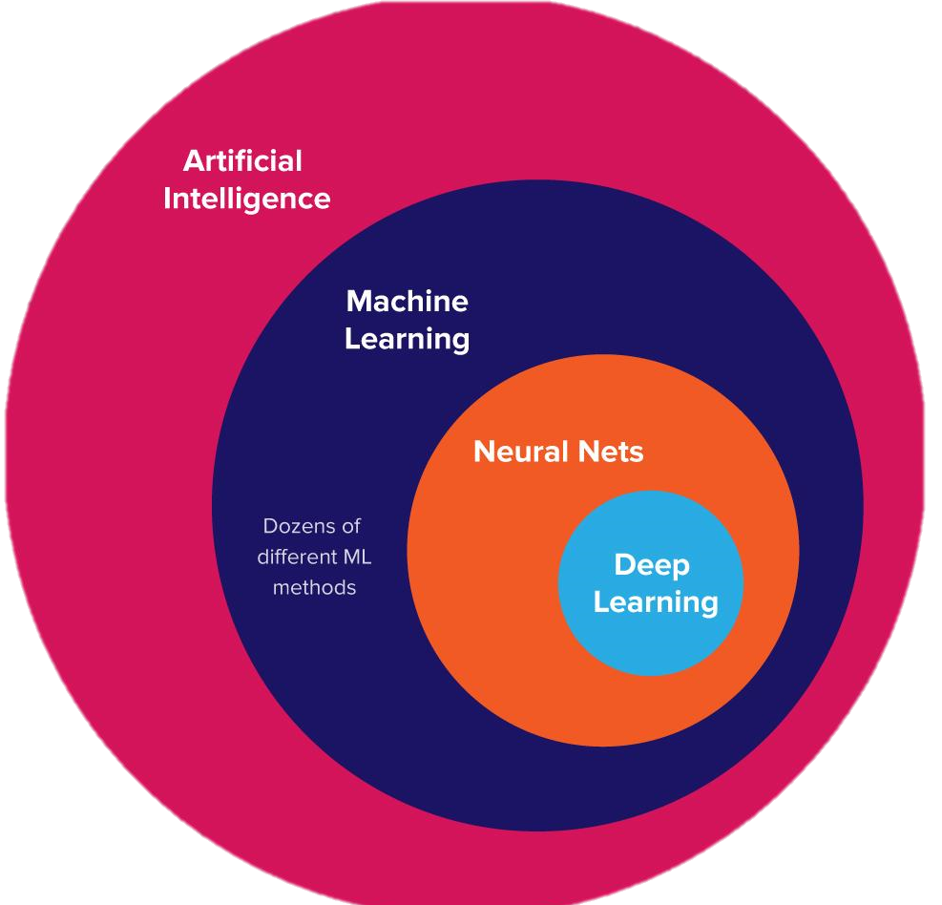
Ареал ШІ
ML – машинне навчання – підрозділ ШІ, де системи навчаються без явного програмування
NN – нейронна мережа – математична модель, що імітує роботу людського мозку
DL – глибоке навчання – навчання багатошарових NN
23
Notes:
Машинное обучение (ML) - это подраздел искусственного интеллекта, который занимается разработкой алгоритмов, которые могут обучаться на данных без явного программирования.
Вот более распространенное определение:
Машинное обучение - это процесс, с помощью которого компьютеры могут обучаться на данных и улучшать свои результаты с течением времени без явного программирования.
Это определение подчеркивает два ключевых аспекта машинного обучения:
Обучение на данных. Машинное обучение требует наличия данных, на которых алгоритмы могут обучаться. Эти данные могут быть в виде изображений, текста, чисел или других типов данных.
Улучшение результатов с течением времени. Машинное обучение позволяет алгоритмам улучшать свои результаты с течением времени. Это происходит потому, что алгоритмы могут учиться на новых данных и использовать эти знания для улучшения своих предсказаний.
Машинное обучение имеет широкий спектр применений, включая:
Распознавание образов. Машинное обучение используется для распознавания объектов в изображениях или видео. Например, машинное обучение используется для распознавания лиц, автомобилей или предметов.
Распознавание речи. Машинное обучение используется для распознавания речи человека. Например, машинное обучение используется для создания голосовых помощников или для преобразования речи в текст.
Классификация данных. Машинное обучение используется для классификации данных в группы. Например, машинное обучение используется для классификации товаров в магазине или для классификации клиентов по их потребностям.
Рекомендации. Машинное обучение используется для создания рекомендаций пользователям. Например, машинное обучение используется для рекомендаций продуктов покупателям или для рекомендаций фильмов зрителям.
Машинное обучение является быстро развивающейся областью исследований. По мере развития технологий машинного обучения оно будет применяться во все большем количестве областей.

Slide 24
Контрольні запитання
Надайте визначення штучного інтелекту.
Вкажіть особливості слабкого штучного інтелекту (NAI).
Вкажіть особливості сильного штучного інтелекту (AGI).
Вкажіть особливості суперсильного штучного інтелекту (SI).
Пояснить відмінності реактивних систем штучного інтелекту (RM).
Пояснить відмінності систем штучного інтелекту з обмеженою пам’яттю (LM).
Опишіть можливості гіпотетичних емоційних (TM) та самосвідомих (SA) систем ШІ.
24

Slide 25
Корисні та цікави посилання
State of AI Report 2023
https://www.stateof.ai/
Principles of Artificial Neural Networks and Their Applications:
25

Slide 26
Рекомендована ЛІТЕРАТУРА
Глибинне навчання: Навчальний посібник / Уклад.: В.В. Литвин, Р.М. Пелещак, В.А. Висоцька В.А. – Львів: Видавництво Львівської політехніки, 2021. – 264 с.
Тимощук П. В., Лобур М. В. Principles of Artificial Neural Networks and Their Applications: Принципи штучних нейронних мереж та їх застосування: Навчальний посібник. – Львів : Видавництво Львівської політехніки, 2020. – 292 с.
Morales M. Grokking Deep Reinforcement Learning. – Manning, 2020. – 907 с.
Trask Andrew W. Grokking Deep Learning. – Manning, 2019. – 336 с.
26

Slide 27
The END
Частина 1. Лекція 1.1.

